Slide 1

UBND THỊ XÃ HOÀI NHƠN
TRƯỜNG THCS HOÀI MỸ
TOÁN 9
GV thực hiện: NGUYỄN TƯỜNG ĐẠT
NĂM HỌC: 2024 - 2025

Slide 2





BÀI 2. TỨ GIÁC NỘI TIẾP
(Tiết 2)

Slide 3
BÀI 2. TỨ GIÁC NỘI TIẾP
01
Trò chơi: Hộp quà bí mật
02
Hình thành kiến thức
Luyện tập
03
04
Vận dụng

Slide 4

HOẠT ĐỘNG
Mở đầu

Slide 5



Trò chơi:
“HỘP QUÀ
BÍ MẬT”
Notes:
Nhấp vào từng hộp quà để trả lời câu hỏi
Sau khi kết thúc trò chơi nhấp vào biểu tượng HOẠT ĐỘNG CÁ NHÂN để đi đến slide tiếp theo

Slide 6



LUẬT CHƠI
- Có 5 hộp quà tương ứng 5 câu hỏi trắc nghiệm. Học sinh lựa chọn ngẫu nhiên một hộp quà và trả lời câu hỏi.
- Trả lời đúng câu hỏi học sinh được nhận phần quà ngẫu nhiên.
TRÒ CHƠI: “HỘP QUÀ
BÍ MẬT”

Slide 7






HỘP QUÀ
BÍ MẬT
Notes:
Nhấp vào từng hộp quà để trả lời câu hỏi
Sau khi kết thúc trò chơi nhấp vào biểu tượng HOẠT ĐỘNG CÁ NHÂN để đi đến slide tiếp theo

Slide 8











Câu 1: Tứ giác ở hình nào dưới đây là tứ giác nội tiếp đường tròn?
B
B
B
B
A
C
O
A
O
O
A
O
C
A
C
C
D
D
D
D
Hình 1
Hình 2
Hình 3
Hình 4
A. Hình 1
B. Hình 3
C. Hình 2
D. Hình 4
Notes:
Bấm vào chọn đáp án. Xong thì bấm vào hộp quà để chuyển về slide 12

Slide 9



BẠN NHẬN ĐƯỢC 1 CÂY BÚT CHÌ
Notes:
Xong thì bấm vào mũi tên để chuyển về slide 10

Slide 10









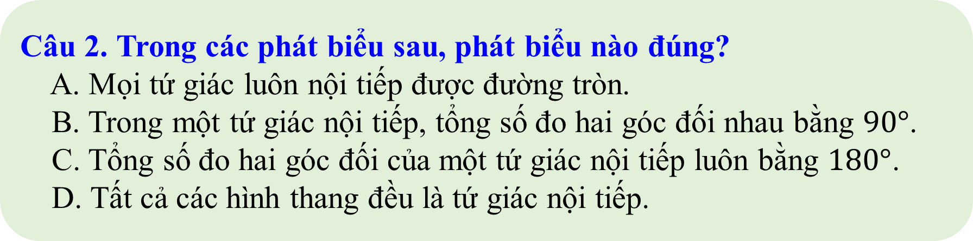
Câu 2. Trong các phát biểu sau, phát biểu nào đúng?
A. Mọi tứ giác luôn nội tiếp được đường tròn.
B. Trong một tứ giác nội tiếp, tổng số đo hai góc đối nhau bằng $90°$.
C. Tổng số đo hai góc đối của một tứ giác nội tiếp luôn bằng $180°$.
D. Tất cả các hình thang đều là tứ giác nội tiếp.
A
B
C
D
Notes:
Bấm vào chọn đáp án. Xong thì bấm vào hộp quà để chuyển về slide 14

Slide 11

BẠN NHẬN ĐƯỢC 1 THƯỚC KẺ
Notes:
Xong thì bấm vào mũi tên để chuyển về slide 10

Slide 12






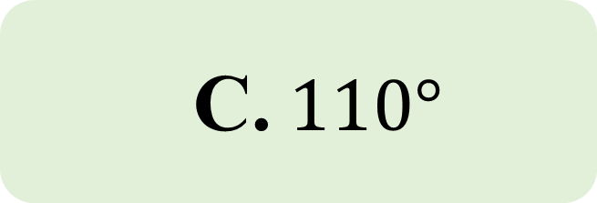
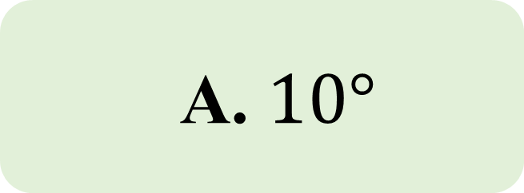
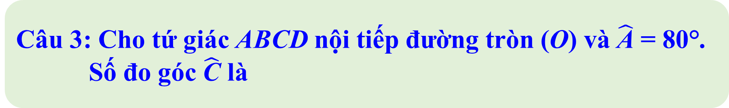

Câu 3: Cho tứ giác ABCD nội tiếp đường tròn (O) và $\hat{\text{A}} \text{=} \text{8}\text{0}\text{°}$.
Số đo góc $\hat{\text{C}}$ là
A. $\text{1}\text{0}\text{°}$
B. $\text{1}\text{0}\text{0}\text{°}$
C. $\text{1}\text{1}\text{0}\text{°}$
D. $\text{8}\text{0}\text{°}$
Notes:
Bấm vào chọn đáp án. Xong thì bấm chuột để chuyển về slide 16 xem đáp án

Slide 13

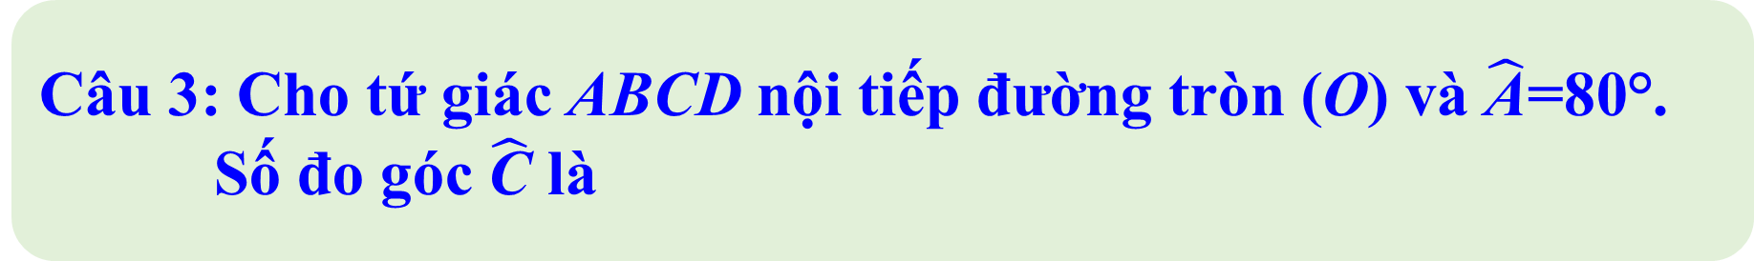

Câu 3: Cho tứ giác ABCD nội tiếp đường tròn (O) và $\hat{\text{A}}\text{=}\text{8}\text{0}\text{°}$.
Số đo góc $\hat{\text{C}}$ là
Lời giải
Tứ giác ABCD nội tiếp đường tròn (O) và $\hat{\text{A}} \text{=} \text{8}\text{0}\text{°}$ Số đo góc $\hat{\text{C}}$ là
$\hat{\text{A}} \text{+ }\hat{\text{C}} \text{=} \text{18}\text{0}\text{°}$
$\hat{\text{C}} \text{=} \text{18}\text{0}\text{°} \text{−} \hat{\text{A}} \text{=}$ $\text{18}\text{0}\text{°} \text{−} \text{8}\text{0}\text{°} \text{=} \text{1}\text{0}\text{0}\text{°}$
Notes:
Bấm vào chọn đáp án. Xong thì bấm vào hộp quà để chuyển về slide 17

Slide 14
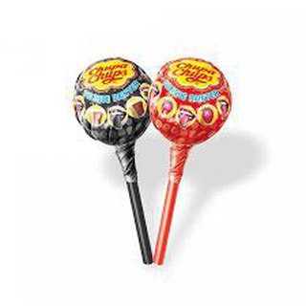
BẠN NHẬN ĐƯỢC 1 PHẦN KẸO
Notes:
Xong thì bấm vào mũi tên để chuyển về slide 10

Slide 15







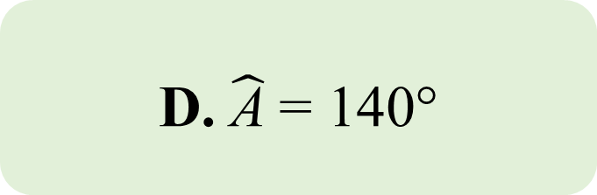

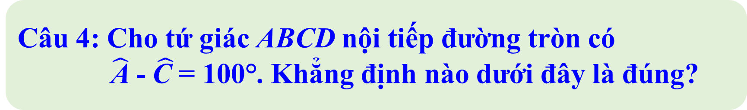
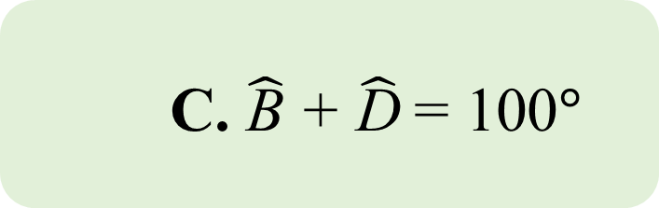

Câu 4: Cho tứ giác ABCD nội tiếp đường tròn có
$\hat{\text{A}} \text{−} \hat{\text{C} }\text{=} \text{10}\text{0}\text{°}$. Khẳng định nào dưới đây là đúng?
A. $\hat{\text{A}} \text{=} \text{8}\text{0}\text{°}$
B. $\hat{\text{C}} \text{=} \text{8}\text{0}\text{°}$
C. $\hat{\text{B}} \text{+ }\hat{\text{D}} \text{=} \text{10}\text{0}°$
D. $\hat{\text{A}} \text{=} \text{14}\text{0}\text{°}$
Notes:
Bấm vào chọn đáp án. Xong thì bấm chuột để chuyển về slide 19 xem đáp án

Slide 16
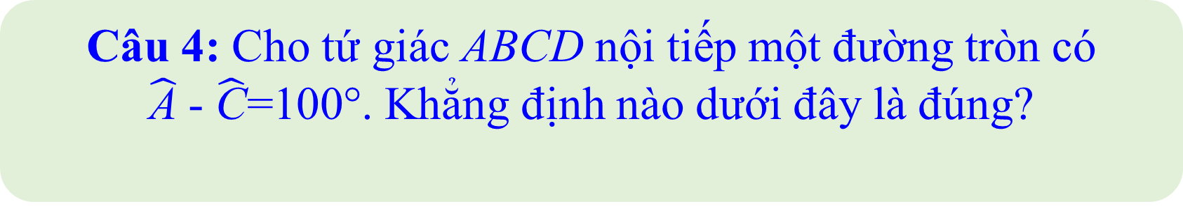

Câu 4: Cho tứ giác ABCD nội tiếp một đường tròn có
$\hat{\text{A}} \text{− }\hat{\text{C}}\text{=}\text{10}\text{0}\text{°}$. Khẳng định nào dưới đây là đúng?
Lời giải
Tứ giác ABCD nội tiếp đường tròn nên $\hat{\text{A}} \text{+ }\hat{\text{C}} \text{=} \text{1}\text{8}\text{0}\text{°}$
Mà $\hat{\text{A}} \text{−} \hat{\text{C}} \text{=} \text{10}\text{0}\text{°}$.
Nên $\hat{\text{A}} \text{=} \text{14}\text{0}\text{°}$.
Notes:
Xong thì bấm hộp quà để chuyển về slide 20

Slide 17
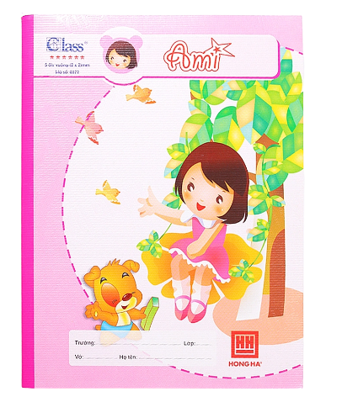
BẠN NHẬN ĐƯỢC QUYỂN VỞ
Notes:
Xong thì bấm chuột để chuyển về slide 10

Slide 18

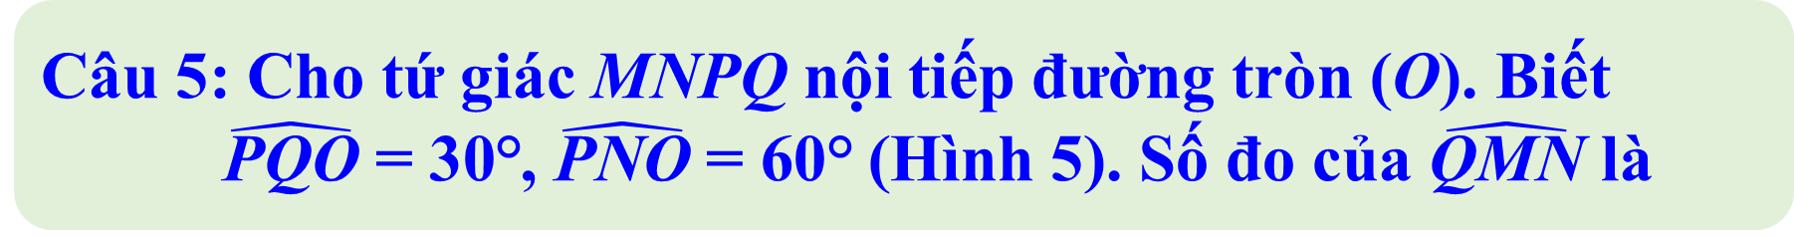



Câu 5: Cho tứ giác MNPQ nội tiếp đường tròn (O). Biết
$\hat{\text{PQO}} \text{=} \text{3}\text{0}\text{°}$, $\hat{\text{PNO}} \text{=} \text{6}\text{0}\text{°}$ (Hình 5). Số đo của $\hat{\text{QMN}}$ là
M
N
O
60
°
30
°
Q
A. $\text{6}\text{0}\text{°}$
B. $\text{7}\text{0}\text{°}$
P
Hình 5
C. $\text{8}\text{0}\text{°}$
D. $\text{9}\text{0}\text{°}$
Notes:
Bấm vào chọn đáp án. Xong thì bấm chuột để chuyển về slide 22 xem đáp án

Slide 19
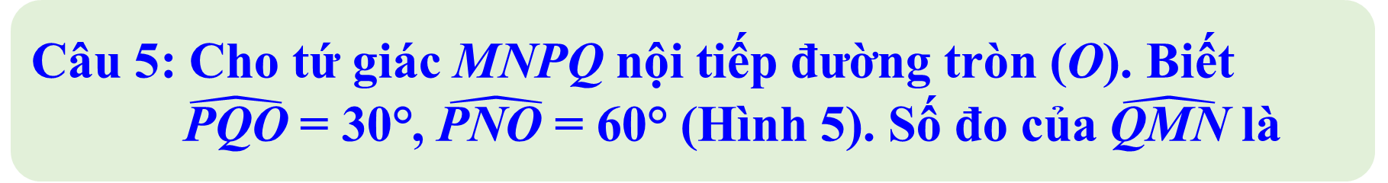

Câu 5: Cho tứ giác MNPQ nội tiếp đường tròn (O). Biết
$\hat{\text{PQO}} \text{=} \text{3}\text{0}\text{°}$, $\hat{\text{PNO} }\text{=} \text{6}\text{0}\text{°}$ (Hình 5). Số đo của $\hat{\text{QMN}}$ là
Lời giải
Trong tam giác QNP có
$\hat{\text{P}\text{Q}\text{O}} \text{+ }\hat{\text{PNO}} \text{+ }\hat{\text{QPN}} \text{=} \text{18}\text{0}\text{°}$ (tổng ba góc trong tam giác)
3$\text{0}\text{° }\text{+} \text{6}\text{0}\text{°} \text{+} \hat{\text{QPN}} \text{=} \text{18}\text{0}\text{°}$
$$\hat{\text{QPN}} \text{=} \text{9}\text{0}\text{°}$$
Vì tứ giác MNPQ nội tiếp đường tròn (O) .
Nên $\hat{\text{QPN}} \text{+}\hat{ \text{Q}\text{M}\text{N}}\text{=}\text{18}\text{0}\text{°}$
$$\text{8}\text{0}\text{°} \text{+} \hat{\text{QMN}} \text{=}\text{18}\text{0}\text{°}$$
$\hat{\text{QMN}} \text{=}$ $\text{9}\text{0}\text{°}$
M
N
O
60
°
30
°
Q
P
Hình 5
Notes:
Xong thì bấm hộp quà để chuyển về slide 23

Slide 20

BẠN NHẬN ĐƯỢC ĐIỂM 10
Notes:
Bấm vào mũi tên chuyển về slide 10

Slide 21

BÀI 2. TỨ GIÁC NỘI TIẾP
Hình thành kiến thức
III. HÌNH CHỮ NHẬT,
HÌNH VUÔNG NỘI TIẾP ĐƯỜNG TRÒN

Slide 22


III. HÌNH CHỮ NHẬT, HÌNH VUÔNG NỘI TIẾP ĐƯỜNG TRÒN
1. Hình chữ nhật nội tiếp đường tròn
a) Hoạt động 3
Cho hình chữ nhật ABCD, AC cắt BD tại O (Hình 24). Đặt R = OA và vẽ đường tròn (O;R). Các điểm A, B, C, D có thuộc (O;R) hay không?
+ Mối liên hệ giữa hình chữ nhật và đường tròn (O;R).
+ Xác định tâm đường tròn ngoại tiếp hình chữ nhật.
A
B
O
D
C
Hình 24

Slide 23



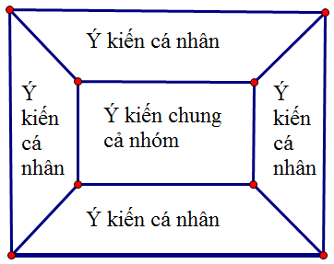


HOẠT ĐỘNG NHÓM
* Quan sát hình vẽ, thực hiện hoạt động 3 (trong 5 phút) trên bảng nhóm theo nhóm 4HS. Cụ thể: Mỗi thành viên trong nhóm ngồi vào vị trí như hình vẽ minh họa, tập trung vào câu hỏi. Mỗi cá nhân làm việc độc lập trong 2 phút, sau đó viết ý kiến cá nhân (câu trả lời) vào ô mang số của mình. Kết thúc thời gian làm việc cá nhân, các thành viên trong nhóm chia sẻ, thảo luận và thống nhất câu trả lời. Rồi viết ý kiến chung của cả nhóm vào ô giữa (phiếu học tập).

Slide 24



III. HÌNH CHỮ NHẬT, HÌNH VUÔNG NỘI TIẾP ĐƯỜNG TRÒN
1. Hình chữ nhật nội tiếp đường tròn
a) Hoạt động 3
Cho hình chữ nhật ABCD, AC cắt BD tại O (Hình 24). Đặt R = OA và vẽ đường tròn (O;R). Các điểm A, B, C, D có thuộc (O;R) hay không?
+ Mối liên hệ giữa hình chữ nhật và đường tròn (O;R).
+ Xác định tâm đường tròn ngoại tiếp hình chữ nhật.
A
B
O
D
C
Hình 24

Slide 25
III. HÌNH CHỮ NHẬT, HÌNH VUÔNG NỘI TIẾP ĐƯỜNG TRÒN
1. Hình chữ nhật nội tiếp đường tròn
a) Hoạt động 3
Tứ giác ABCD là hình chữ nhật nên OA = OB = OC = OD = R . Vậy các điểm A, B, C, D thuộc (O;R)..
b) Tổng quát
Mỗi hình chữ nhật là một tứ giác nội tiếp đường tròn.
Tâm của đường tròn ngoại tiếp hình chữ nhật là giao điểm của hai đường chéo và mỗi đường chéo là một đường kính của đường tròn đó.
A
B
O
D
C
Hình 24

Slide 26



1. Hình chữ nhật nội tiếp đường tròn
Ví dụ 3 (Tương tự VD3 Sgk/trang 76)
Cửa ra vào ở hình 25 gợi nên hình ảnh hình chữ nhật nội tiếp đường tròn. Biết hình chữ nhật có chiều dài và chiều rộng lần lượt là 1,8 m và 1 m. Hỏi đường kính d của đường tròn đó bằng bao nhiêu mét (Làm tròn kết quả đến hàng phần trăm)?
Lời giải
Áp dụng định lí Pythagore, ta có
Suy ra (m)
Vậy đường kính d của đường tròn đó khoảng (m)
(Nguồn: https://www.shutterstock.com)
Hình 25

Slide 27
III. HÌNH CHỮ NHẬT, HÌNH VUÔNG NỘI TIẾP ĐƯỜNG TRÒN
2. Hình vuông nội tiếp đường tròn
a) Hoạt động 4
Cho hình vuông ABCD, AC cắt BD tại điểm O (Hình 26), với OA=R, vẽ (O;R)
+ Mối liên hệ giữa hình vuông và đường tròn (O;R).
+ Mỗi đường chéo của hình vuông ABCD có phải là đường kính của đường tròn ngoại tiếp hình vuông đó hay không?
+ Xác định tâm đường tròn ngoại tiếp hình vuông.
+ Cho biết AB = a, tính bán kính đường tròn ngoại tiếp hình vuông theo a?
A
B
O
D
C
Hình 26

Slide 28
III. HÌNH CHỮ NHẬT, HÌNH VUÔNG NỘI TIẾP ĐƯỜNG TRÒN
2. Hình vuông nội tiếp đường tròn
a) Hoạt động 4
Tứ giác ABCD là hình vuông nên OA = OB = OC = OD = R. Vậy các điểm A, B, C, D thuộc (O;R) đường kính là đường chéo của hình vuông đó.
Khi đó theo định lí Pythagore tính được và
B
A
O
D
C
b) Tổng quát
- Mỗi hình vuông là một tứ giác nội tiếp đường tròn.
- Tâm của đường tròn ngoại tiếp hình vuông là giao điểm của hai đường chéo và mỗi đường chéo là một đường kính của đường tròn đó.
- Bán kính của đường tròn ngoại tiếp hình vuông cạnh a là .
Hình 26

Slide 29
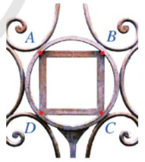
2. Hình vuông nội tiếp đường tròn
Ví dụ 4 (Tương tự VD4 Sgk/trang 77)
Quan sát khung sắt ở hình 27, bạn Nam đo được độ dài cạnh của hình vuông đó là 3 dm. Hỏi chu vi của vòng sắt ứng với đường tòn ngoại tiếp hình vuông đó bằng bao nhiêu decimet (Lấy và làm tròn kết quả đến hàng phần mười)?
Lời giải
Vì độ dài cạnh của hình vuông ABCD là 3 dm nên bán kính của đường tròn ngoại tiếp hình vuông đó là (dm).
Vậy chu vi của vòng sắt ứng với đường tròn ngoại tiếp hình vuông đó là (dm)
(Nguồn: http://www.maa.org)
Hình 27

Slide 30
LUYỆN TẬP
BÀI 2. TỨ GIÁC NỘI TIẾP
Luyện tập 3,4 SGK

Slide 31

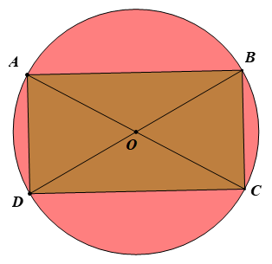
3. Luyện tập a) Luyện tập 3
Người ta làm một logo có dạng một hình tròn, trong đó có một hình chữ nhật nội tiếp đường tròn với chiều dài và chiều rộng lần lượt là 8 cm và 6 cm. Hình chữ nhật được tô màu nâu còn phần khác của logo được tô màu hồng. Tính diện tích phần được tô màu hồng.
Giải.
Áp dụng định lí Pythagore, ta có độ dài đường chéo của hình chữ nhật là Suy ra (cm);
Bán kính đường tròn ngoại tiếp hình chữ nhật R = 5 (cm)
Diện tích đường tròn ngoại tiếp hình chữ nhật là
Diện tích hình chữ nhật là
Diện tích phần được tô màu hồng khoảng
+ Mở rộng: hình viên phân là một phần hình tròn giới hạn bởi một dây và cung căng dây ấy.

Slide 32
3. Luyện tập b) Luyện tập 4
Tính tỉ số giữa chu vi của một hình vuông và chu vi của đường tròn ngoại tiếp hình vuông đó.
Giải.
Hình vuông cạnh a (cm) có bán kính đường tròn ngoại tiếp là (cm)
Chu vi của đường tròn ngoại tiếp hình vuông cạnh a (cm) là (cm)
Chu vi hình vuông cạnh a (cm) là 4.a (cm)
Tỉ số giữa chu vi hình vuông cạnh a (cm) và chu vi đường tròn ngoại tiếp hình vuông đó là

Slide 33
VẬN DỤNG
BÀI 2. TỨ GIÁC NỘI TIẾP
(Bài 4/ SGK-T78)

Slide 34
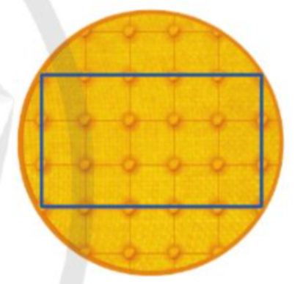
4. Vận dụng (Bài 4/ SGK-T78)
Mặt trên của tấm đệm có dạng hình tròn ở hình 29 gợi nên hình ảnh đường tròn ngoại tiếp hình chữ nhật. Biết hình chữ nhật đó có chiều rộng, chiều dài lần lượt là 3 dm, 5 dm. Tính độ dài đường kính mặt trên của tấm đệm, từ đó tính diện tích mặt trên của tấm đệm (Lấy )
Giải.
Áp dụng định lí Pythagore, ta có độ dài đường chéo của
hình chữ nhật là
Suy ra (dm);
Bán kính đường tròn ngoại tiếp hình chữ nhật (dm)
Diện tích đường tròn ngoại tiếp hình chữ nhật là
Hình 29

Slide 35

HƯỚNG DẪN VỀ NHÀ
Xem lại các nội dung của tiết học hôm nay
Vẽ sơ đồ ôn tập cuối chương VIII
- Bài tập: 5, 6, 7(SGK-Tr78)

Slide 36


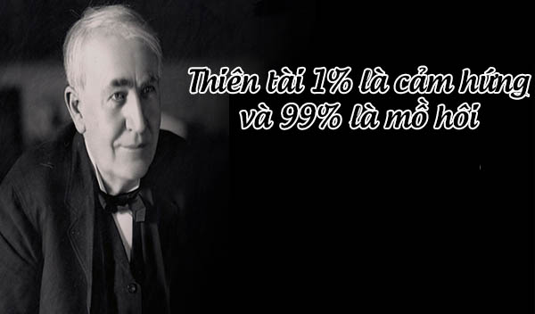
CHÀO TẠM BIỆT
VÀ CHÚC CÁC CON HỌC TỐT!

